Slide 1
Работа с потоками в Java

Slide 2
Используемые средства языка
Внутренние (inner) классы
Статические
Нестатические – захват объекта внешнего класса
Анонимные внутренние (anonymous inner) классы
Захват контекста объявления
Модификатор final

Slide 3
Класс Thread
new Thread(Runnable target);
start();
setDaemon(boolean on);
sleep(long millis);
yield();
join();

Slide 4
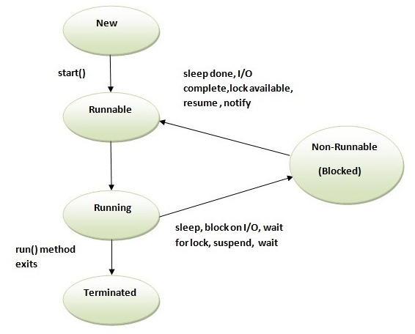
Состояния потока

Slide 5
Синхронизация работы потоков
synchronize(object)
методы synchronize
Нестатические
Статические
Object.wait()/notify()

Slide 6
Задание 1
Есть Map<String, Integer> в который записывается кол-во посещений страниц сайта.
Создать 50 потоков , имитирующих клиентские соединения от 5 страниц по 10 параллельных запросов, в которых увеличивать счетчик своей страницы. Оценить корректность работы и производительность.

Slide 7
Задание 2
Реализовать обход файловой системы (например, посчитать общий размер файлов):
Одним потоком
Создавая поток на папку
С помощью ThreadPoolExecutor

